Slide 1

TOÁN
BÀI 6: LUYỆN TẬP CHUNG
(tiết 1)

Slide 2

ÔN BÀI CŨ
?
3
?
4

Slide 3

Bài 1: Trong hình dưới đây có những số nào?
1
2
4
5
3

Slide 4


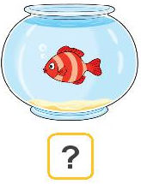
Bài 2: Trong mỗi bể cá có bao nhiêu con cá?
3
5
1

Slide 5
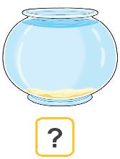
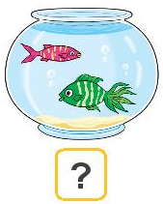

Bài 2: Trong mỗi bể cá có bao nhiêu con cá?
0
2
4

Slide 6






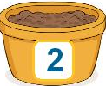



Bài 3: Tìm chậu hoa thích hợp.

Slide 7
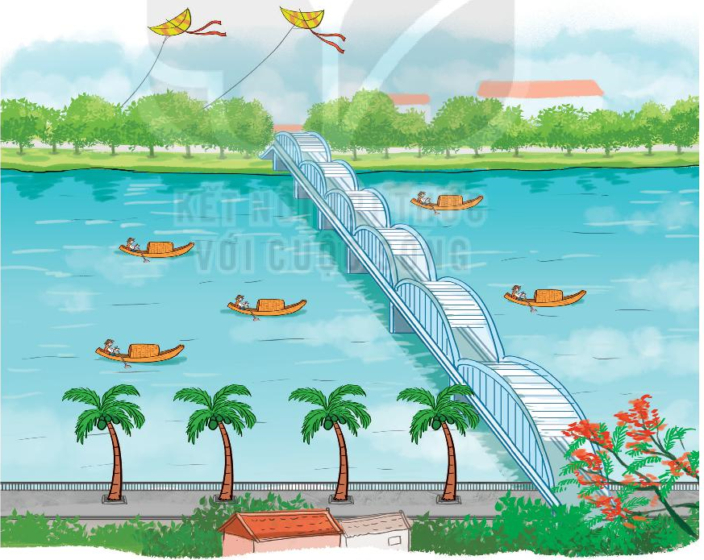

Bài 4: Số?
2
4
5

Slide 8
CỦNG CỐ
Số?
0
1
?
2
4
5
2
?
?
3
9
?
8
7
?
6

Slide 9


